Slide 1
«Каменная летопись»
Средних веков
Итоги Урока

Slide 2
Прочитайте стихотворение О. Мандельштама. О каком стиле архитектуры идет речь (отметьте правильный ответ).
Где римский судия судил чужой народ,
Стоит базилика, – радостный и первый –
Как некогда Адам, распластывая нервы,
Играет мышцами крестовый легкий свод.
Но выдает себя снаружи тайный план,
Здесь позаботилась подпружных арок сила,
Чтоб масса грузная стены не сокрушила, –
И свода дерзкого бездействует таран.
А) Византийский стиль (крестово-купольный храм)
Б) Готический стиль
В) Романский стиль

Slide 3
Готический стиль

Slide 4
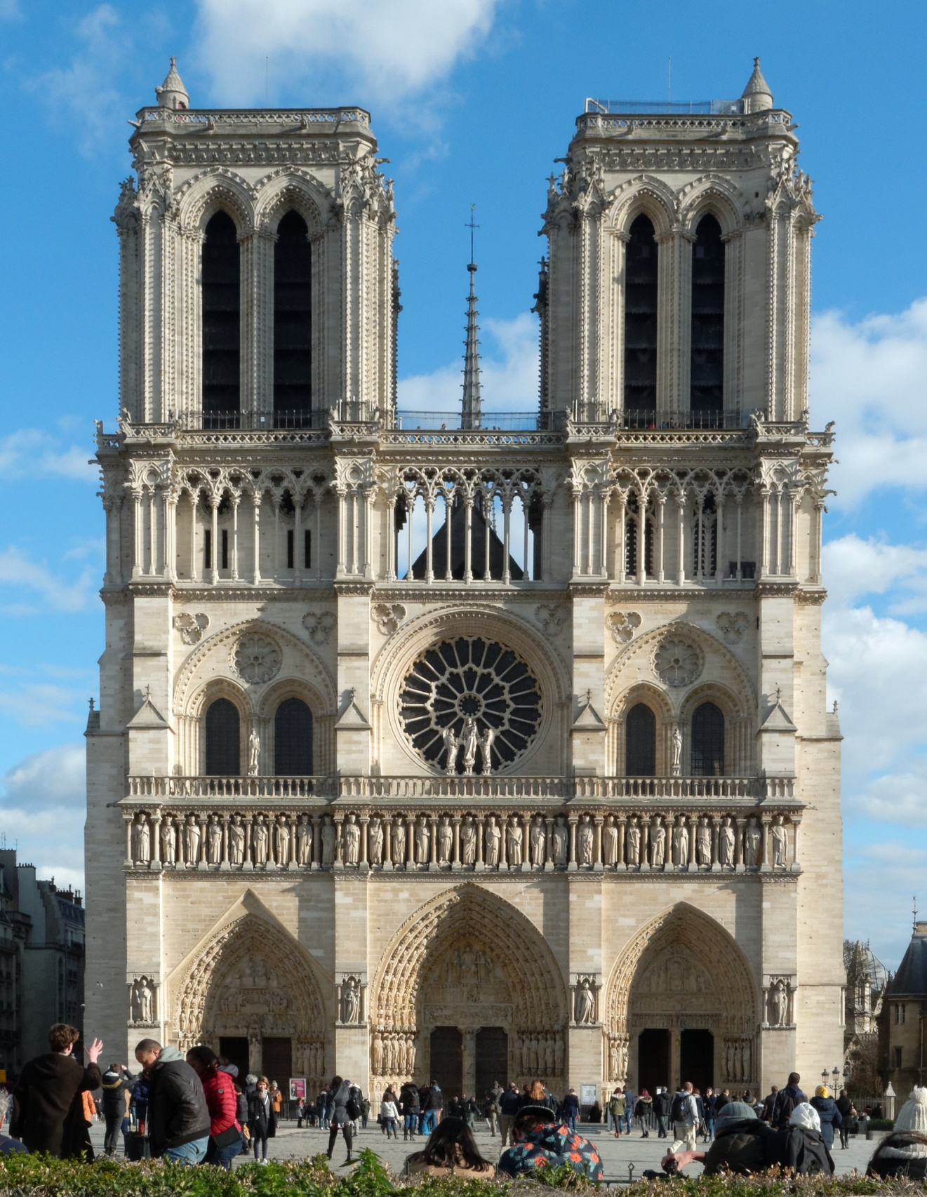
Что изображено на иллюстрации? К какому стилю относится данное сооружение?

Slide 5
Собо́р Пари́жской Богома́тери, также парижский собор Нотр-Да́м готический стиль

Slide 6
Отметьте черты, характерные для готического стиля.
1) суровый стиль
2) массивные толстые стены
3) легкий, возвышенный стиль
4) каркасная система
5) простые, четко выраженные объемы
6) витражи
7) полукруглые арки и своды
8) собор, ратуша
9) стрельчатые башни, арки и своды
10) замки, монастыри, крепости

Slide 7
3) легкий, возвышенный стиль
4) каркасная система
6) витражи
8) собор, ратуша
9) стрельчатые башни, арки и своды

Slide 8
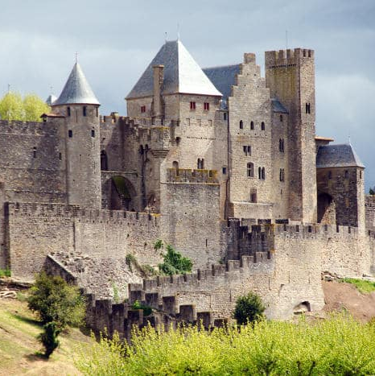
Что изображено на иллюстрации?
Для чего возводились подобные сооружения?

Slide 9
ЗАМОК
КАРКАСОН

Slide 10
Определите, в каком стиле построены здания.

Slide 11
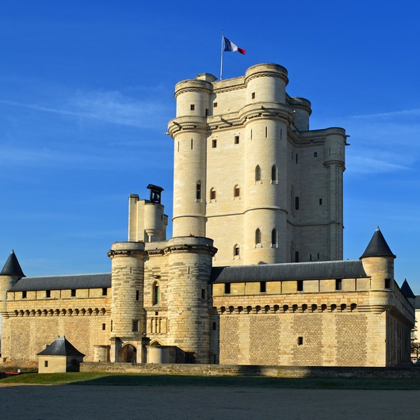

Slide 12
РОМАНСКИЙ
СТИЛЬ

Slide 13
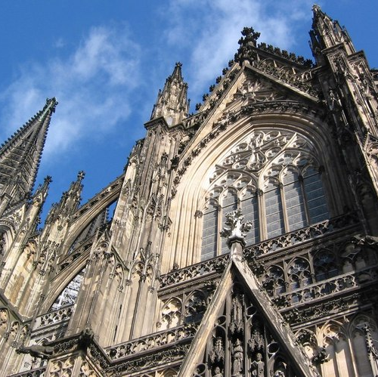

Slide 14
ГОТИЧЕСКИЙ
СТИЛЬ

Slide 15
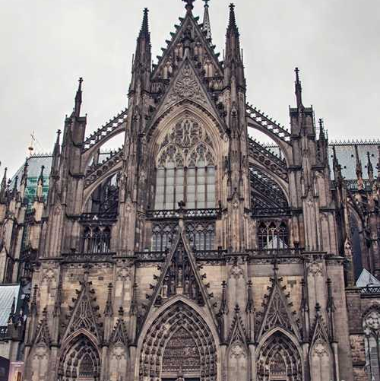

Slide 16
ГОТИЧЕСКИЙ
СТИЛЬ

Slide 17
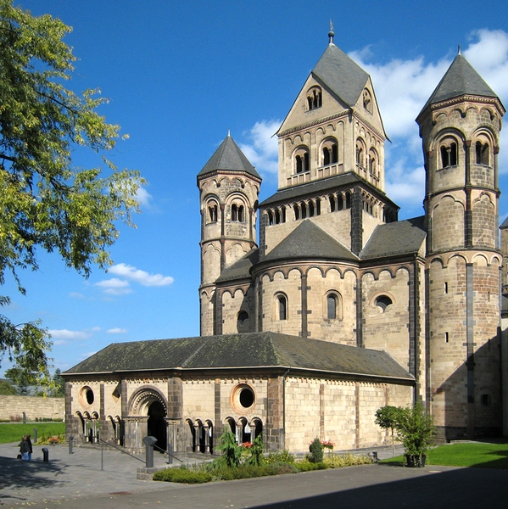

Slide 18
РОМАНСКИЙ
СТИЛЬ

Slide 19
МОЛОДЦЫ!
Спасибо за участие!

